Slide 1

Název školy: ZŠ Štětí, Ostrovní 300
Autor: MGR. SOŇA KYSELOVÁ
Název materiálu: VY_12_INOVACE_ Z.8.A. 24_hospodarstvi_cr
16.3. 2012
Ročník: osmý
Vzdělávací oblast: ČLOVĚK A PŘÍRODA
Předmět: ZEMĚPIS
Název: HOSPODÁŘSTVÍ ČR
Číslo operačního programu: CZ.1.07/1.4.00/21.1693
Název projektu: PRIMA ŠKOLA
HOSPODÁŘSTVÍ ČR

Slide 2
ANOTACE
Zeměpis 8. ročník
Cestovní ruch, doprava – samostatné naplánování školního výletu s použitím údajů vyhledaných na internetu
Orientace v jízdních řádech
Časové plánování
Čtenářská gramotnost

Slide 3
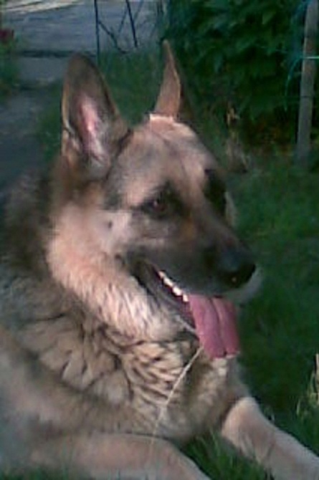
Poznáváte město na obrázku? Právě do Ústí nad Labem povede váš letošní závěrečný školní výlet . Ano, zasloužíte si ho, ale co kdybyste dnes pomohli své třídní učitelce a sami výlet naplánovali?

Slide 4
ÚKOLY K CELOHODINOVÉ PRÁCI
Rozdělte se do dvojic nebo do trojic
Na internetu vyhledejte následující údaje tak, abyste podrobně naplánovali celou akci
Cíl akce
Sraz, trasa, použité dopravní prostředky
Předpokládané náklady
Průběh akce v Ústí nad Labem – časový rozpis
Závěr akce, návrat

Slide 5
MOŽNÉ ŘEŠENÍ
Cíl akce: seznámit se se dvěma typy dopravy – železnice, visutá lanovka, poznat některé pamětihodnosti krajského města – rozhledna Větruše, Mariánská skála, hrad Střekov…
Úvod akce: sraz – nádraží Štětí 7:45, odjezd 8:04
Příjezd – Ústí n.Labem západ 8:52; vzdálenost 48 km
Jízdné: 71 Kč, i zpět; bude ale využita sleva na hromadnou jízdenku
Lanovka na Větruši – 15 minut, jízdné 25 Kč
Časový harmonogram pobytu v Ústí nad Labem:
9:15 – 11:00: cesta lanovkou, pobyt na rozhledně
11:00 – 12:00: procházka zpět do centra města
12:00 – 12:30:občerstvení
13:03. odjezd
13.51 .příjezd do Štětí, závěr akce

Slide 6
METODICKÝ NÁVOD
Cílem hodiny je , aby žáci byli schopni samostatně vyhledávat informace v jízdních řádech ( můžeme doporučit IDOS)
Dále si na internetu zjistí, s jakými dominantami krajského města se seznámí – rozhledna Větruše, Mariánská skála, hrad Střekov…
Pro časové naplánování akce je důležité sdělit aspoň rámcově hlavní časo vé body – odjezd, příjezd
Před samotným výletem můžeme zadat referáty o ústeckých zajímavostech; předvedou je během pobytu na Větruši
Po výletu mohou fotodokumentaci zpracovat formou prezentace
Klíčová slova: železnice, lanovka, rozhledna, jízdní řád, časové plánování, pamětihodnosti krajského města
Inovace: samostatné vyhledávání praktických informací na internetu

Slide 7
POUŽITÉ ZDROJE
S. 1 - 7 : Ondrej.konicek: Commons wikimedia org. [cit. 2012 – 03 – 15 ]. Dostupné na www: http://cs.wikipedia.org/wiki/Soubor:Usti_skala.jpg
S.3 – soukromý archiv autorky

